Slide 1
Тема урока: Пространственные фигуры и их изображение

Slide 2
Задачи урока: 1. Рассмотреть и проанализировать готовый чертеж. 2. Рассмотреть простейшие геометрические тела, вывести правила их изображения, начертить их. 3. Применить свои знания для самостоятельного построения. 4. Ознакомиться с понятием сечения.

Slide 3
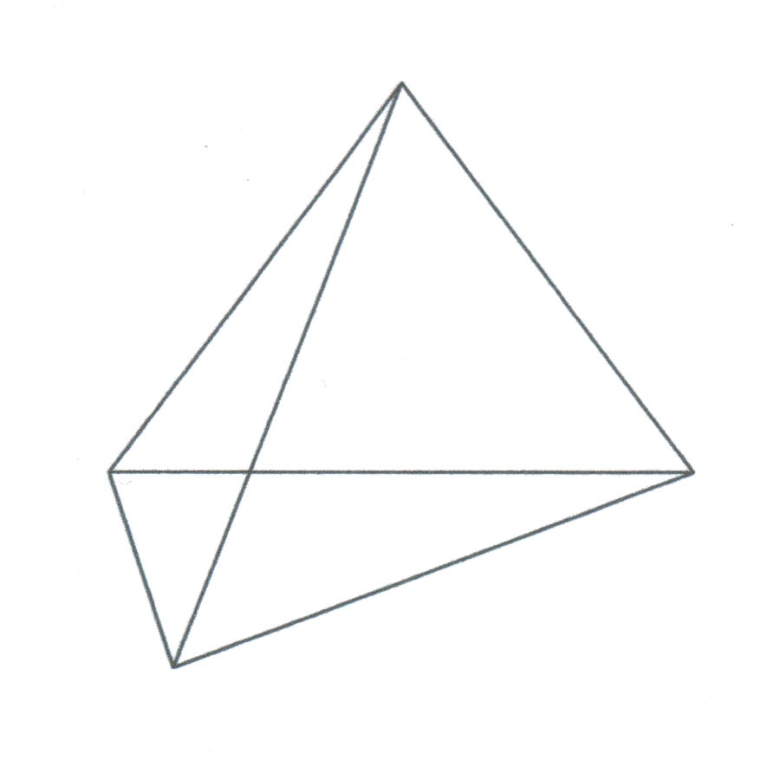
Какая фигура изображена?

Slide 4
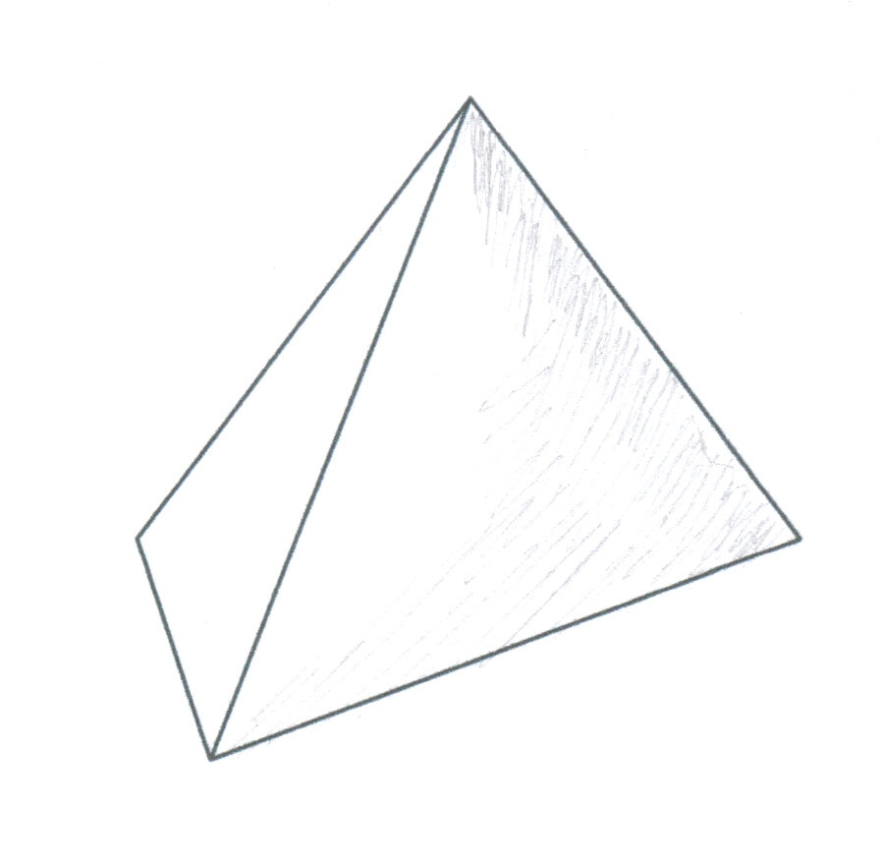
Треугольная пирамида

Slide 5
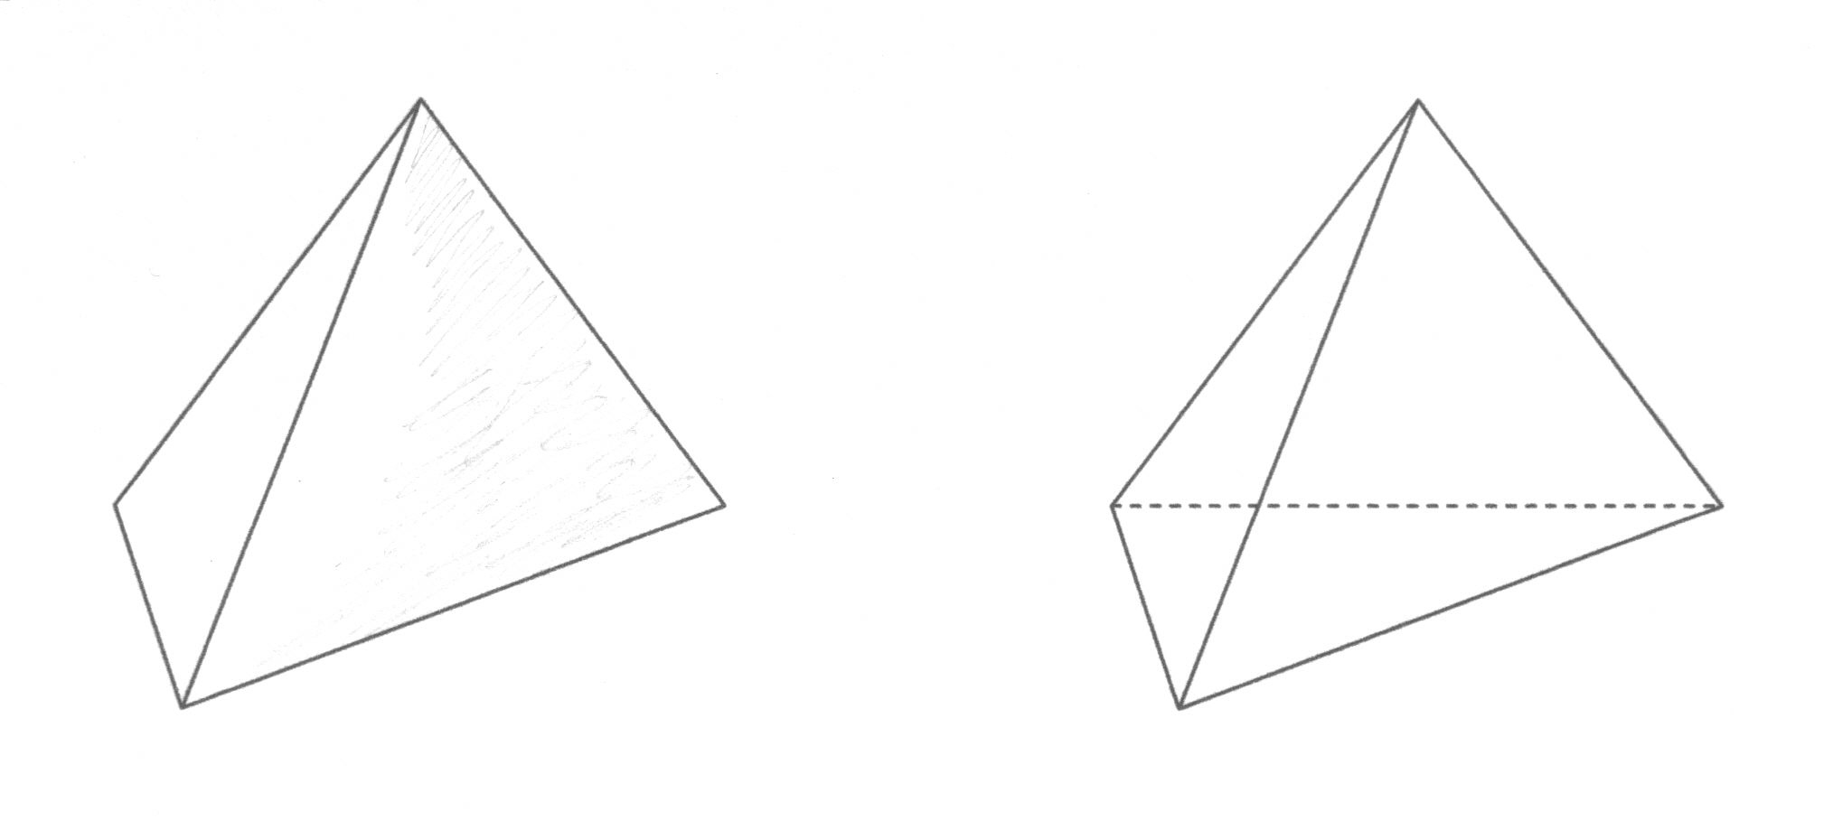
Линии, которые на обычном рисунке не видны, чертим пунктирной линией.

Slide 6
Свойства проекции: 1. Сохраняется параллельность прямых. 2. Проекцией середины отрезка является середина его проекции.

Slide 7
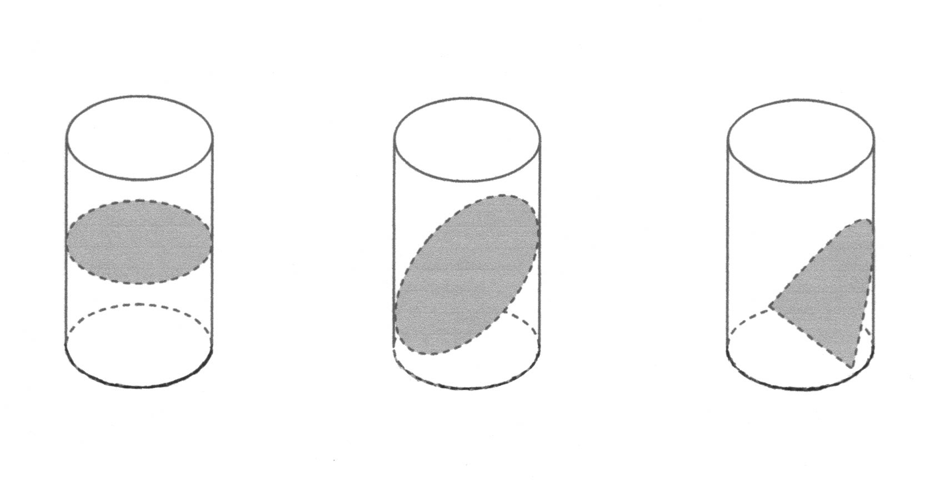
Сечения цилиндра: окружность, эллипс и часть эллипса.

Slide 8
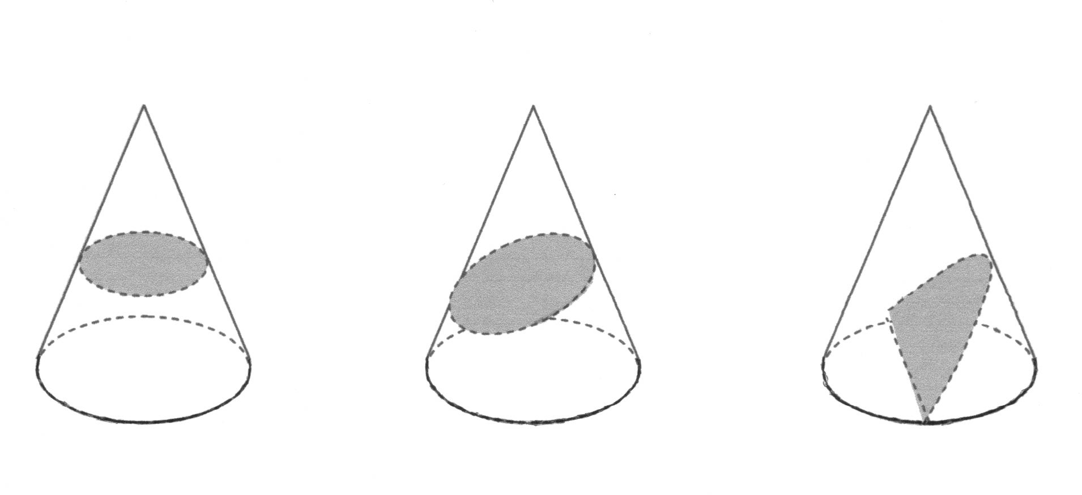
Сечения конуса: окружность, эллипс и часть эллипса.

Slide 9
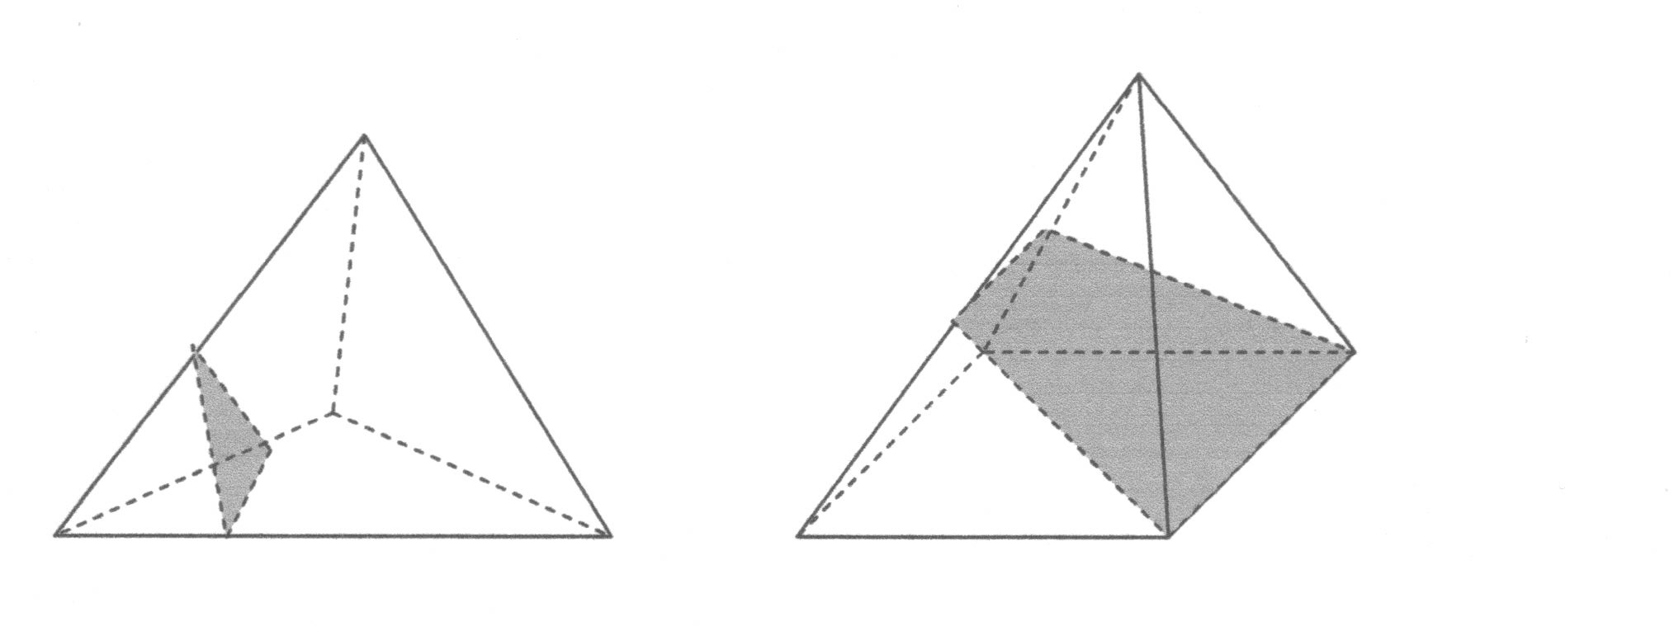
Сечения пирамиды: многоугольники

